Slide 1
关于晶体缺陷
在实际晶体中，由于原子(或离子、分子)的热运动，以及晶体的形成条件、冷热加工过程和其它辐射、杂质等因素的影响，实际晶体中原子的排列不可能那样规则、完整，常存在各种偏离理想结构的情况，即晶体缺陷。
晶体缺陷对晶体的性能，特别是对那些结构敏感的性能，如屈服强度、断裂强度、塑性、电阻率、磁导率等有很大的影响。另外晶体缺陷还与扩散、相变、塑性变形、再结晶、氧化、烧结等有着密切关系。因此，研究晶体缺陷具有重要的理论与实际意义。

Slide 2
按缺陷的几何形态分类
本征缺陷
点缺陷
零维缺陷
杂质缺陷
线缺陷
一维缺陷
位错
小角度晶界、大角度晶界
面缺陷
二维缺陷
挛晶界面
堆垛层错
包藏杂质
体缺陷
三维缺陷
沉淀
空洞

Slide 3

按缺陷产生的原因分类
晶体缺陷
辐照缺陷
电荷缺陷
热缺陷
杂质缺陷
非化学计量缺陷

Slide 4
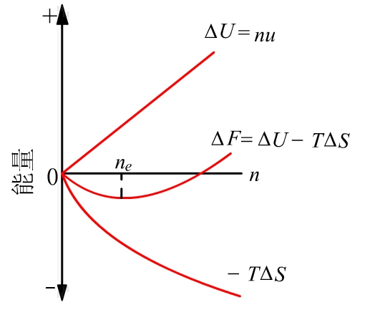
空位是一种热力学平衡的缺陷，即在一定的温度下，晶体中总是会存在着一定数量的空位，这时体系的能量处于最低的状态，也就是说，具有平衡空位浓度的晶体比理想晶体在热力学上更为稳定。
空位-体系能量曲线

Slide 5

“金无足赤”
每“k”含金量为4.166%，
18k=18×4.166%=74.998%,
24k=24×4.166%=99.984%

Slide 6
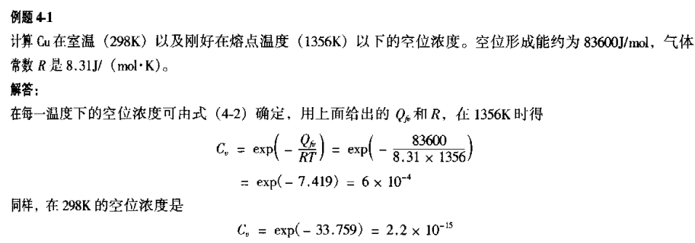
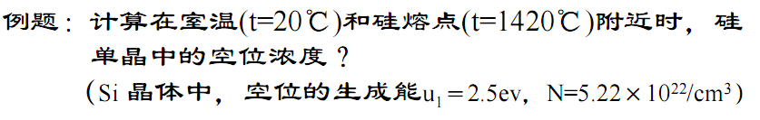
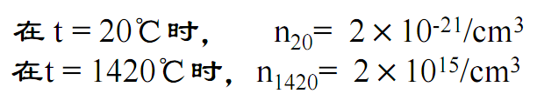

Slide 7
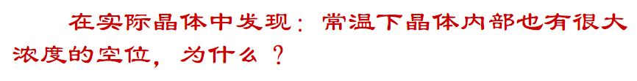
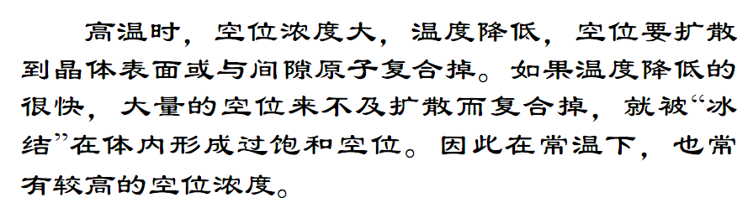
思考题

Slide 8
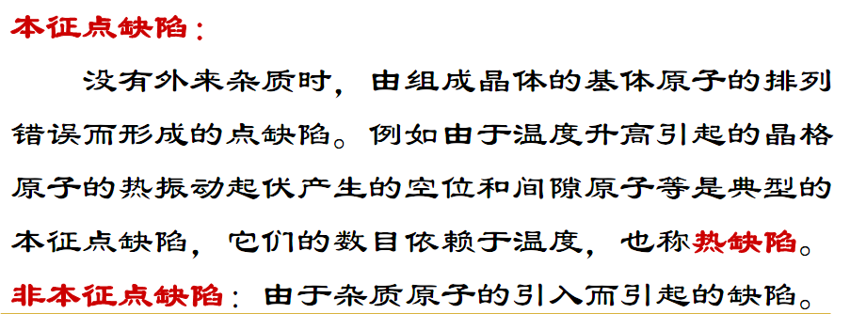

Slide 9
材料中空位的实际意义
空位迁移是许多材料加工工艺的基础。
晶体中原子的扩散就是依靠空位迁移而实现的。
在常温下空位迁移所引起的原子热振动动能显著提高，再加上高温下空位浓度的增多，因此高温下原子的扩散速度十分迅速。
材料加工工艺中有不少过程都是以扩散作为基础的
化学热处理
均匀化处理
退火
这些过程均与原子的扩散相联系。如果晶体中没有空位，这些工艺根本无法进行。提高这些工艺处理温度可大幅度提高的过程的速率，也正是基于空位浓度及空位迁移速度随温度的上升呈指数上升的规律。

Slide 10
点缺陷对材料性能的影响
使金属的电阻增加
体积膨胀
密度减小
使离子晶体的导电性改善
过饱和点缺陷，如淬火空位、辐照缺陷等还可以提高金属的屈服强度。
提高材料的高温蠕变速率
所谓高温蠕变是金属在一定温度和恒定的应力下发生缓慢而又连续的一种形变。

Slide 11
平衡状态下，空位的浓度比间隙原子要大得多。由此，我们主要分析空位对晶体物理性能的影响。
电阻的变化？
晶体的电阻来源于离子对传导电子的散射。在完整的晶体中，电子基本上是在均匀电场中运动，而在有缺陷的晶体中，由于缺陷区点阵周期性的破坏，电场急剧变化，因而对电子产生强烈散射，导致电阻上升。
空位对于传导电子产生附加散射，而引起电阻率 ρ 的增加
例如：淬火温度越高，由于空位浓度越大，因而，电阻率越大。

Slide 12
§12-4扩散与原子布朗运动
扩散现象对于固体在生产技术中的应用有很广泛的影响。金属材料制造工艺许多问题都与扩散有关。这里只介绍由于密度不均匀所产生的扩散现象。分为如下几个方面：
        一、扩散的本质；
        二、扩散的宏观规律；
        三、扩散的微观机制；
        四、晶体扩散的分类。

Slide 13
一、扩散的本质
晶体中的扩散是指原子在晶体中的迁移过程，扩散过程得以实现，与缺陷运动密切相关。
晶体中原子扩散的本质是在热缺陷的不断产生和复合过程中，晶体中的原子不断由一处向另一处作无规则布朗运动。
  间隙原子——可能与空位复合，也可能跳到另一个间隙位置；
  空位——其周围的原子可能跳到该位置占据这个格点，形成新的空位，即空位的移动。
如：

Slide 14
1．点缺陷是一种热力学稳定缺陷
晶体中会自发形成点缺陷，没有点缺陷的晶体在热力学上是不稳定的。温度一定时，晶体中只有存在一定数量的点缺陷才能处于稳定状态， “金无足赤”这句成语就是说的这个道理。
2．点缺陷的形成是热激活过程，平衡浓度是温度的函数。
同一种晶体点缺陷浓度随温度升高迅速升高，这是一个典型的热激活过程。如铜晶体，300K时，空位平衡浓度为10^{－19}，1000K时，平衡浓度达到10^{－6}，增加了10¹³倍。

Slide 15
3．点缺陷平衡浓度与Q的大小有关
间隙原子的形成能远大于空位形成能（约为3～4倍），所以在同一温度下，间隙原子的平衡浓度远低于空位平衡浓度。还以铜为例，空位Q＝10.2KJ/mol，间隙原子Q＝29KJ/mol，1273K下，空位C＝10^{－4}，间隙原子C＝10^{－14}。因而通常在室温下，间隙原子可以忽略不计。
4．点缺陷在晶体中所占比例非常小
上述计算表明，即使是在高温下，点缺陷在晶体中所占比例是非常小的，仅为万分之几，说明晶体中绝大部分原子都是处于有序排列状态。

Slide 16
5．过饱和点缺陷的产生
晶体中点缺陷浓度超过平衡浓度的现象称为过饱和，是一种热力学不稳定现象，不能自发形成，必须借助一定的外力才能实现，如高温淬火，高能粒子幅照，冷加工变形等等。生产中有时可以利用这一现象来改善材料性能，如固溶处理。

Slide 17
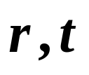

二、扩散的宏观规律
介绍几个物理量:
n
浓度:表示单位体积内扩散原子数目，也可以称为克原子数目或任何其它标志物质数量的单位
n( )
晶体中原子浓度分布
在扩散物质浓度不大时，单位时间内，通过单位面积的扩散物的量（简称扩散流
D
扩散系数（单位是m²/s)

Slide 18
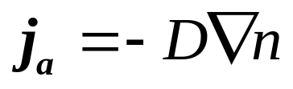
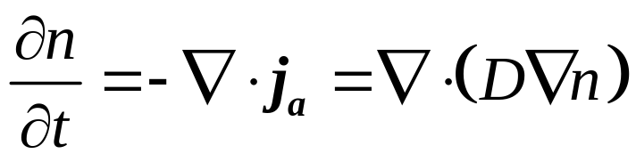
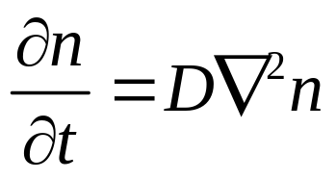
扩散宏观规律介绍
1. 扩散定律
负号表示扩散方向与浓度梯度方向相反，即扩散总是从浓度高的地方向浓度低的地方扩散。
—— Fick第一定律
D：扩散系数
D是与温度T有关的量
扩散过程必须满足连续性方程：
若扩散系数与浓度无关，有
—— Fick第二定律

Slide 19
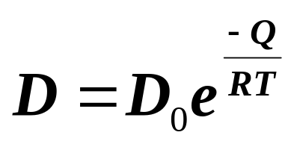
扩散系数与温度之间的关系
扩散现象密切依赖于温度，一般只有在摄氏几百度的高温时才有显著地扩散现象，温度愈高，扩散愈强。大量的关于扩散系数的实验测量证明，至少在不太宽的温度范围内，扩散系数与温度间关系如下：
R——气体常数，量纲为[能量]/[度][摩尔]；
Q——扩散激活能，量纲为[能量]/[摩尔]。

Slide 20
各种材料大量测量的结果表明一些定性的结论：
  (1)间隙式的原子一般具有较高的扩散系数（例如C原子在钢铁中的扩散）；
  (2)溶解度愈低的代位式原子，扩散系数愈大；
  (3)扩散系数相对大小的差别主要由激活能Q值的大小决定，Q越低，扩散系数愈大；等等。

Slide 21
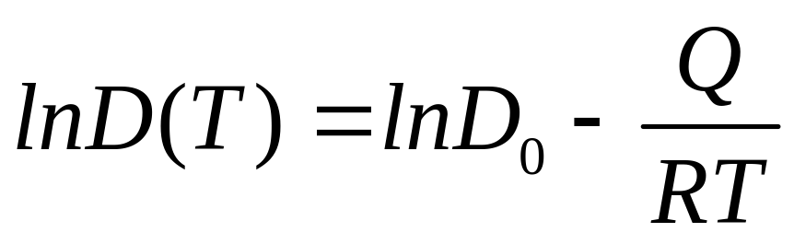

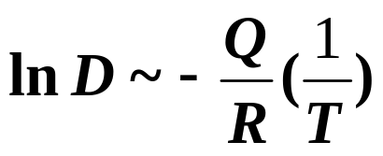
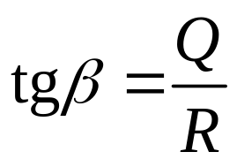

从lnD与1/T的图示上看，高温和较低温度时的扩散有差别：
较低温度时，图线斜率的绝对值较小，表示激活能较低.
lnD
β
0
1/T
P548图12-19扩散系数随温度的变化

Slide 22
三、扩散的微观机制
第一、扩散的微观机制
（1）易位机制——可能性很小
认为原子扩散通过相邻原子对调位置来实现。参与易位的原子须同时获得足够的能量，而且这将引起晶格畸变。所以，这种机制实现扩散的可能性很小。

Slide 23
三、扩散的微观机制
（2）空位机制——一般比较容易实现
空位周围的原子点据空位，原位置成为新的空位，即通过空位的移动来实现原子迁移，一般比较容易实现。
空位

Slide 24
三、扩散的微观机制
（3）间隙原子机制
间隙原子在不同的间隙位置之间跳跃，以实现扩散现象。杂质原子在晶体中的扩散以此机制为主。

Slide 25
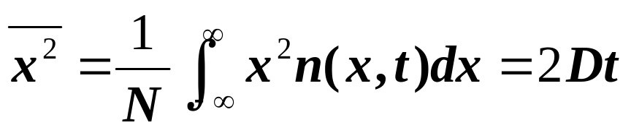
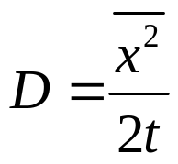
第二、扩散系数与温度关系的微观理论
原子扩散的本质——通过热缺陷不断地产生和复合过程，原子不断由一处向另一处作无规则布朗运动。所以扩散分布函数n(x,t)，实际上描述在是从x=0平面出发的原子布朗运动，经过t时间后，沿x方向的统计分布情况。
无规则布朗运动的扩散系数D可由布朗运动的平均平方位移获得：
D值反映原子布朗运动的强弱。

Slide 26
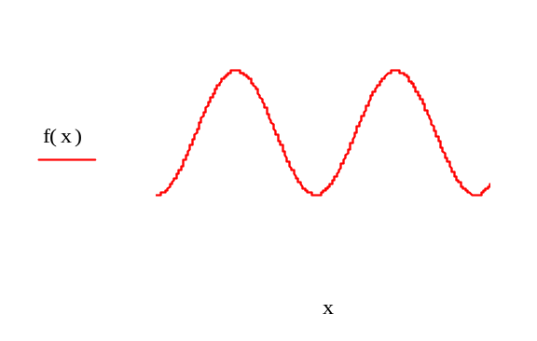

以间隙式原子扩散为例讨论D~T关系
晶体中的点缺陷能够从一个晶格位置跳跃到邻近的另一个晶格位置，这种运动需要激活能，而且可从热涨落中获得所需的能量，因此这种运动和温度有密切关系。从能量角度看，没有外场作用下的这种依赖热涨落现象所产生的运动是一种跨越势垒的过程。
以间隙原子为例
间隙原子的平衡位置:间隙位置(其能量最低)
能量势垒区:
间隙位置之间（其数值一般是几个电子伏特的数量级）
间隙原子可以依赖热涨落获得高于势垒高度的能量，实现跨跃势垒。
间隙原子运动势场示意图

Slide 27
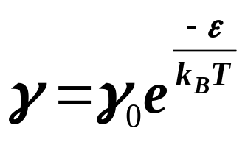
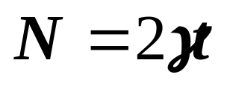
以间隙式原子扩散为例讨论D~T关系
第一、间隙原子依靠热张落在间隙之间跳跃的几率为：
第二、t时间内，一个原子总的跳跃次数N应当为：
间隙原子运动势场示意图
（因为一个原子可以向左边，也可以向右边的间隙跳跃。）

Slide 28


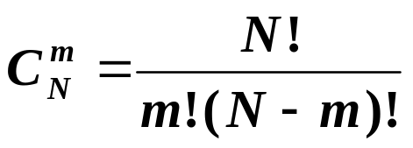
以间隙式原子扩散为例讨论D~T关系
第三、N次连续跳跃的方式数目：
（因为每一次跳跃都存在向左和向右两种可能。）
若设m次跳跃是向右的，而N-m次是向左的跳跃，则这种情况的不同选法共有 种：
间隙原子运动势场示意图

Slide 29
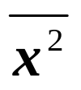
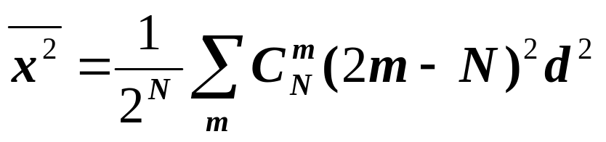
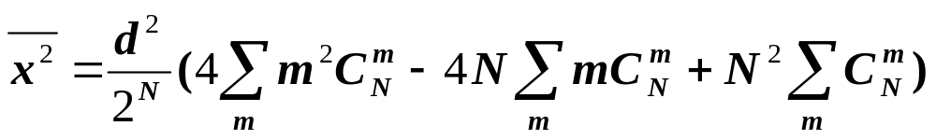
以间隙式原子扩散为例讨论D~T关系
计算平均平方距离
若设相邻间隔距离为d，则对于属于上述跳跃的情况而言，沿x方向移动的距离记作x，则x为：
则，平均平方距离为：
将其展开得：

Slide 30
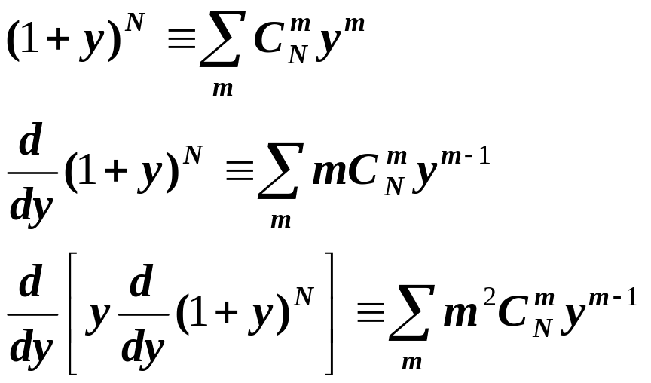
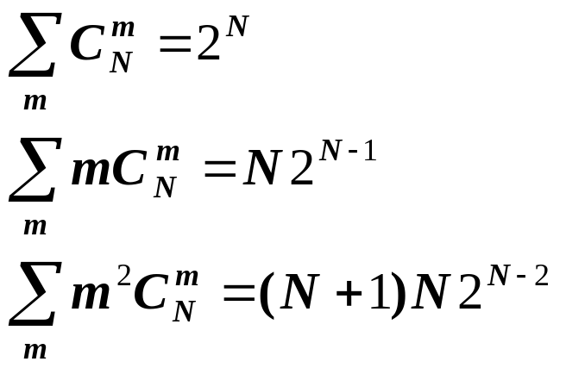

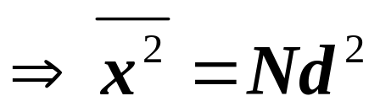
以间隙式原子扩散为例讨论D~T关系
令y=1

Slide 31
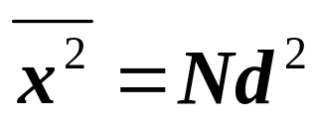
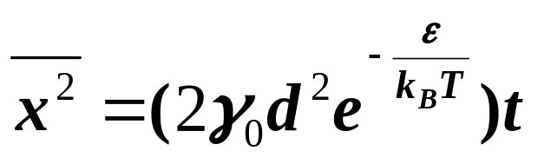
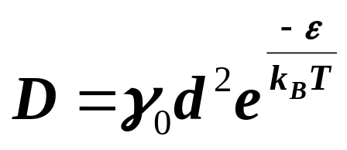
以间隙式原子扩散为例讨论D~T关系

Slide 32
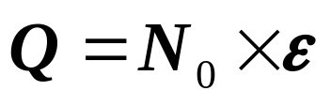
扩散系数与温度关系的微观理论
实验结果：
理论结果：
联系：
这里，N₀为阿佛加德罗常数
可见，扩散激活能Q直接表示原子跳跃的势垒高度。Q愈低，扩散系数D则愈大。

Slide 33

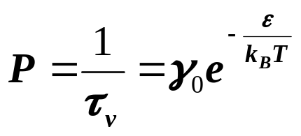
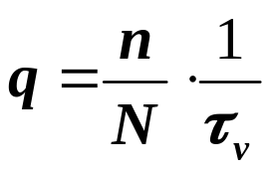
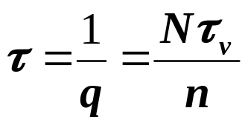
以空位机制为例分析D~T关系
完成一次布朗行程所需时间τ的统计平均值
Step 1: 扩散原子附近出现空位的几率为 ；
Step 2:空位向邻近格点移动一步的几率
Step 3:扩散原子与空位交换位置，完成一次布朗行程的几率为q:
Step 4:扩散原子与空位交换位置完成一次布朗行程所需时间τ为：

Slide 34
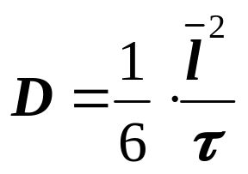
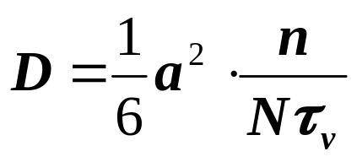

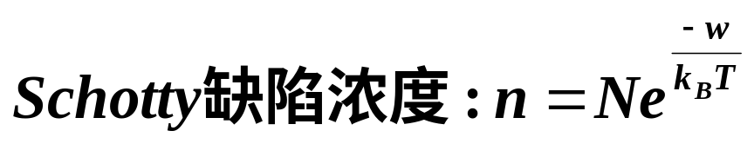
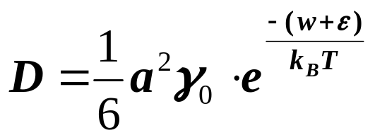
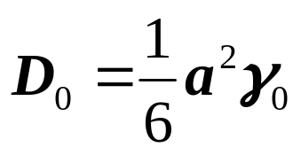
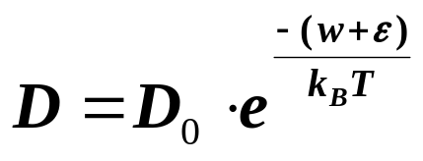
以空位机制为例分析D~T关系
由热力学知识可知：

Slide 35
以空位机制为例分析D~T关系
结论：
注：
（1）w——空位形成能大，则空位少；
（2） ——势垒高度高，则空位移动难。

Slide 36
四、晶格扩散分类
（1）自扩散：基质原子扩散，一般认为最常见的是空位机制实现晶格扩散；
（2）杂质原子扩散：以间隙原子机制扩散更容易实现。

